Slide 1
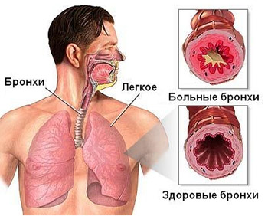
Бронхіт

Slide 2
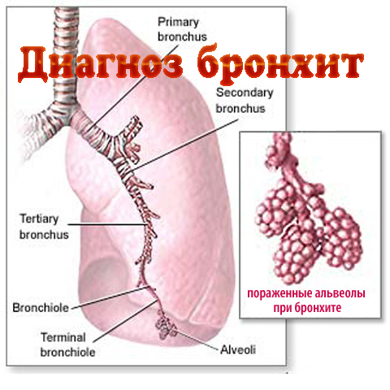
Бронхіт — запальне ураження слизової оболонки бронхів.

Slide 3
Міжнародна класифікація хвороб включає дві форми бронхіту:
Гострий бронхіт - гостре дифузне запалення слизової оболонки
трахіобронхіального дерева, що характеризується збільшенням
обсягу бронхіальної секреції з кашлем і виділенням мокротиння.
Хронічний бронхіт - дифузне прогресуюче ураження бронхіального дерева з перебудовою
секреторного апарату слизової оболонки з розвитком запального процесу, що супроводжується
гіперсекрецією мокротиння, порушенням очисної і захисної функції бронхів.
Гострий і хронічний бронхіт значно відрізняються один від одного по етіології, патології і терапії.

Slide 4
Гострий бронхіт
Причини
У більшості випадків причиною гострого бронхіту є віруси (грипу, парагрипу, адено-, риновіруси тощо) і
бактерії (пневмококи, гемофільна паличка, стрептококи, та ін.). Рідше в якості причини бронхітів
виступають гриби, контакт з алергенами або вдихання токсичних речовин. Найбільш поширений шлях
зараження - повітряно-краплинний, тобто вдихання інфікованих крапельок слини при контакті з хворою
людиною (під час розмови, кашлю, чхання)

Slide 5
Симптоми
Хвороба проявляється кашлем, часто підвищеною температурою, відчуттям саднення за грудиною, погіршенням загального самопочуття. При прослуховуванні легень можуть визначатися сухі або вологі хрипи. Одночасно можливі загальні симптоми інфекційного захворювання. Хвороба протікає важче в людей похилого віку та в ослаблених осіб. Також недостаній кровообіг із застійними явищами в легеннях, кіфосколіоз, порушення дихання, тютюнопаління.

Slide 6
Лікування
При виражених ознаках гострого бронхіту, особливо з підвищеною температурою, необхідний постільний режим, призначення сульфаніламідів (сульфадиметоксин по 0,5 г 2 рази на день), гірчичників. При кашлі — гаряче молоко з содою, показане застосування кодеїну, лібексину.
Профілактика полягає у загартовуванні організму. При схильності до частих загострень хвороби — санація осередків інфекції. При лікуванні гострого (неускладеного) бронхіту, застосування антибіотиків не є доцільним!

Slide 7
Бронхіт хронічний
Симптоми
Найхарактерніший прояв хвороби — кашель іноді напади кашлю, особливо вранці з виділенням слизисто-гнійного мокротиння. При прогресуванні захворювання виникає задишка спочатку при фізичному навантаженні. Загострення хвороби протікає з посиленням кашлю та підвищенням температури. При вислуховуванні легень визначаються частіше сухі хрипи. При порушенні бронхіальної прохідності відмічаються астмоїдні явища (утруднений видих). На останній стадії розвитку з'являються симптоми емфіземи легень, хронічної інтерстиціальної пневмонії, пневмосклерозу.

Slide 8
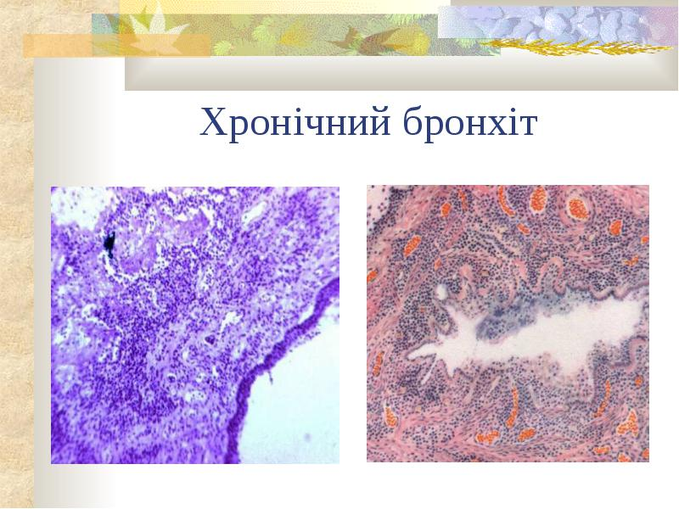

Slide 9
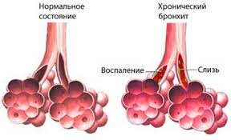

Slide 10
Лікування
Лікування у період загострення хвороби полягає у призначенні проти інфекційних препаратів — сульфадиметоксина по 0,5 г 2 рази на день або антибіотиків — пеніциліна по 300 000 ОД 3-4 рази на день. При наявності астматичного компоненту показане введення бронхорозширюючих засобів (ефедрин, еуфілін, алупент). При порушенні відходження мокротиння показані відхаркуючі. Важливе значення має дихальна гімнастика, кліматолікування, наприклад на Південному березі Криму.

Slide 11
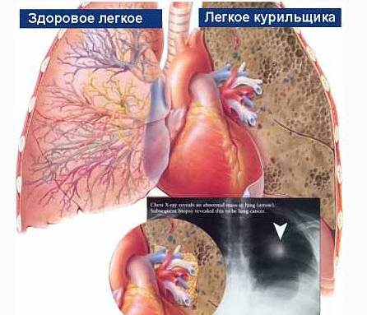

Slide 12
